Slide 1
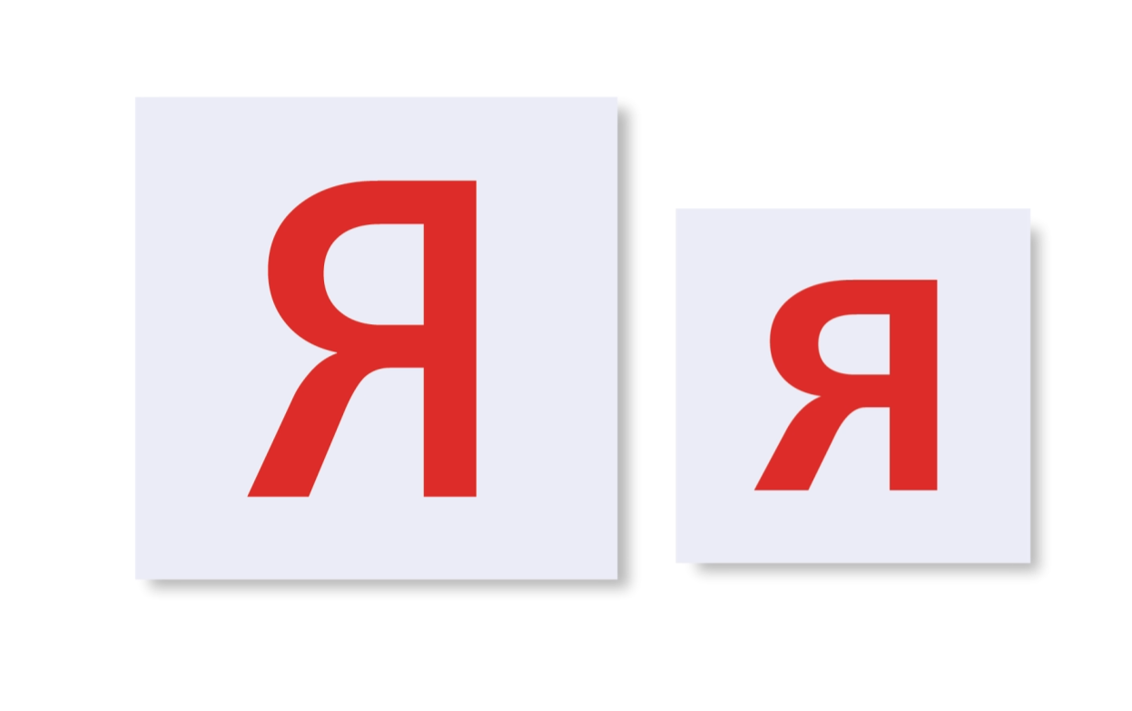
Интерактивная презентация к конспекту «Буква Я»
Подготовил: учитель-логопед Напесочная О.А.

Slide 2
Задание №1

Slide 3
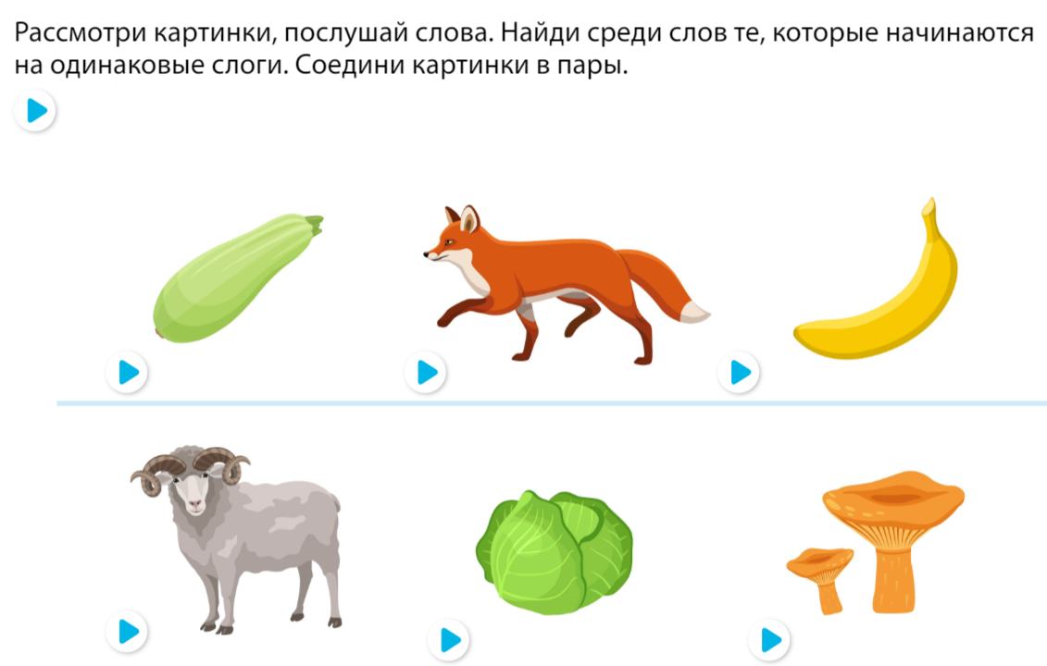
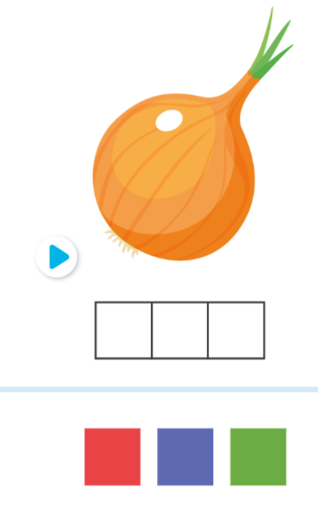

Slide 4
Задание №2

Slide 5
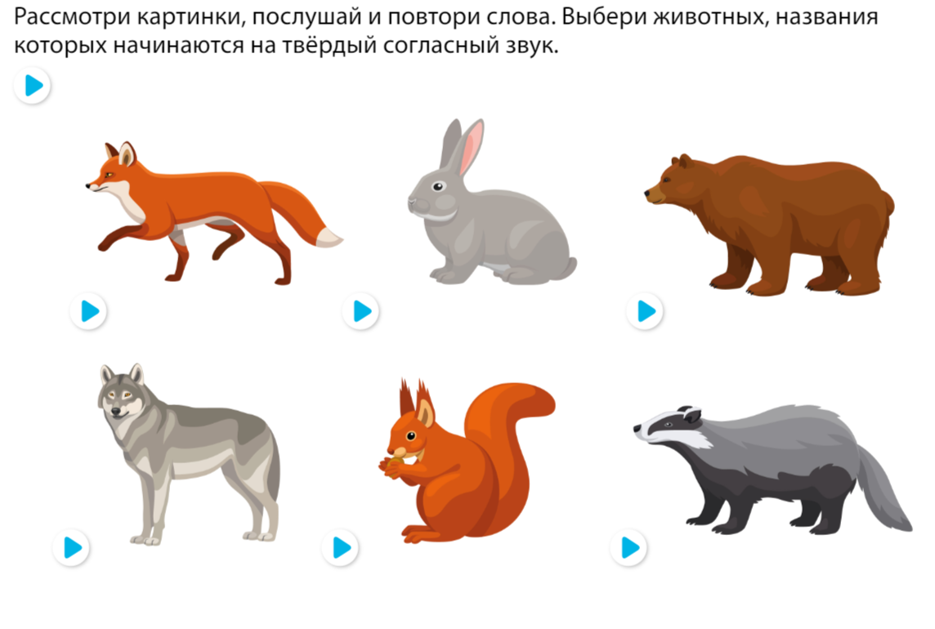


Slide 6
Задание №3

Slide 7
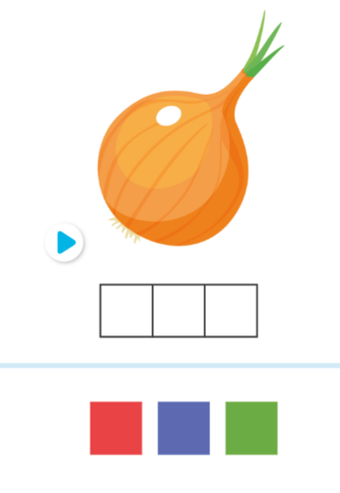
Составь звуковую схему слова ЛУК

Slide 8
Задание №4

Slide 9
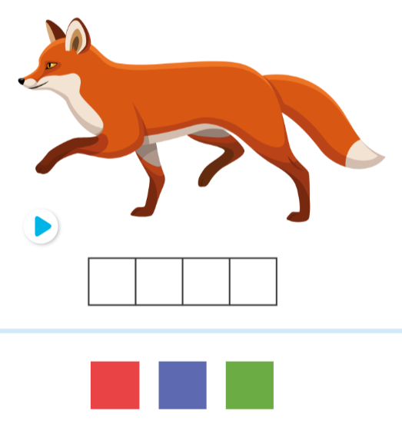
Составь звуковую схему слова ЛИСА

Slide 10
Задание №5

Slide 11
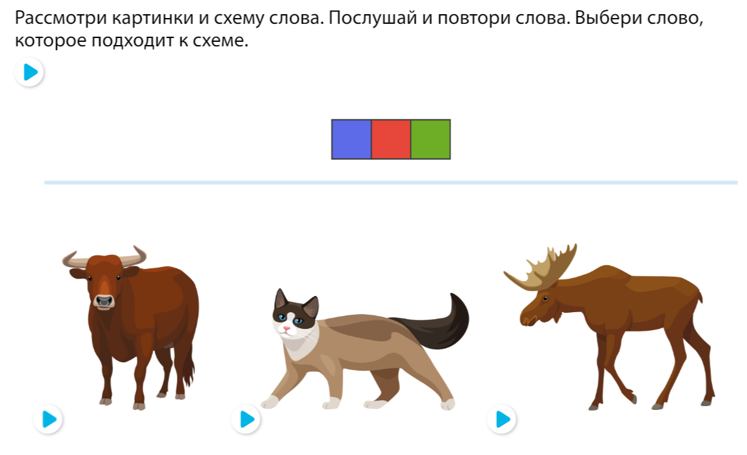

Slide 12
Задание №6

Slide 13
